Slide 1
Dashboard Lejour
FIAP ON
CHALLENGE - NOVEMBRO 2020
1-TDS-2020/2021

Slide 2

INTEGRANTES DO GRUPO
AVELINO BEGO DE ALMEIDA – RM 85752
PATRICIA GARCIA DOS SANTOS – RM 86380
FRANKLIN NERI DOS SANTOS – RM 86344
LUCIANO DIAS DO NASCIMENTO – RM 86008
STEFANY DOS SANTOS SILVA – RM 85048

Slide 3


Slide 4



Slide 5


Slide 6
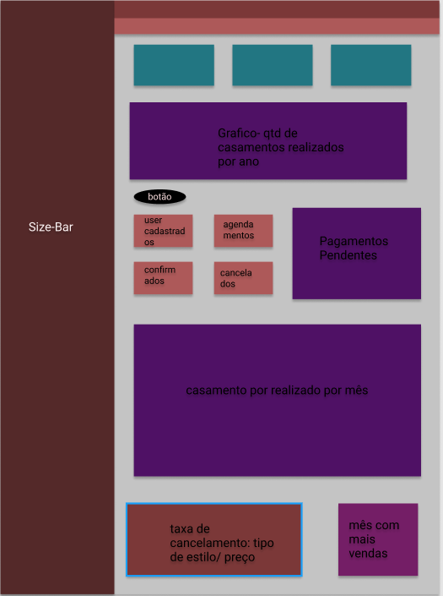

Slide 7


+
=
DASHBOARD LEJOUR

Slide 8

QUAL É A IDEIA ?

Slide 9

INFORMAR A QUANTIDADE ANUAL E MENSAL DE CASAMENTOS
INFORMAR OS VALORES DA RECEITA MENSALMENTE.
QUANTIDADE DE USUÁRIOS
PAGAMENTOS PENDENTES
USUÁRIOS X CASAMENTOS

Slide 10
IMAGENS
https://www.pexels.com/pt-br/
https://apexensino.com.br
https://getboostrap.com.br

